Slide 1
Palvelukaupan data WTO
09.10.2024

Slide 2
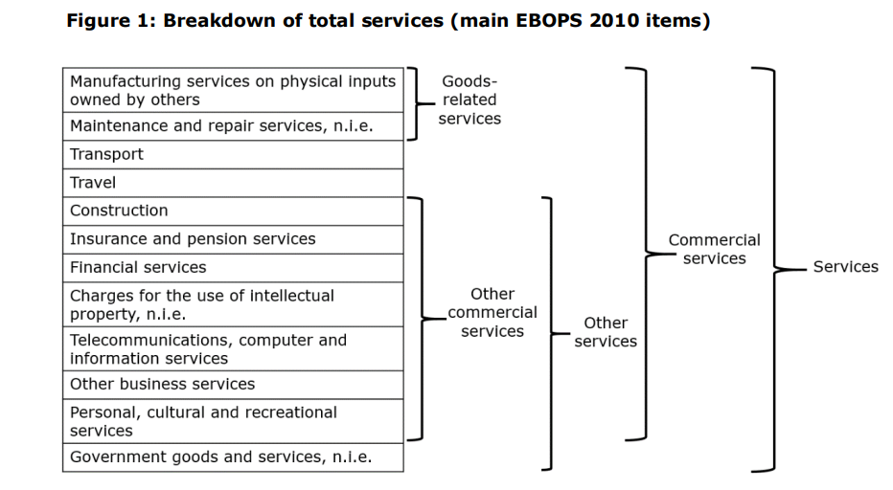
Total services v. commercial services
Total services: dataa saatavilla kuukausittain.
Commercial services: dataa saatavilla vain kvartaaleittain.
‘Data are jointly produced with UNCTAD. Data are compiled from Eurostat, the International Monetary Fund (IMF), and national statistical sources.’
Total services v. commercial services: mikä ero?
Kuvan lähde: TechnicalNotes_en.pdf (wto.org)

Slide 3
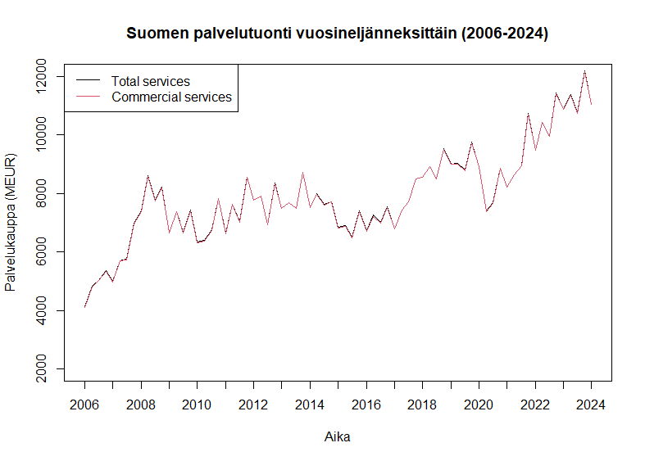
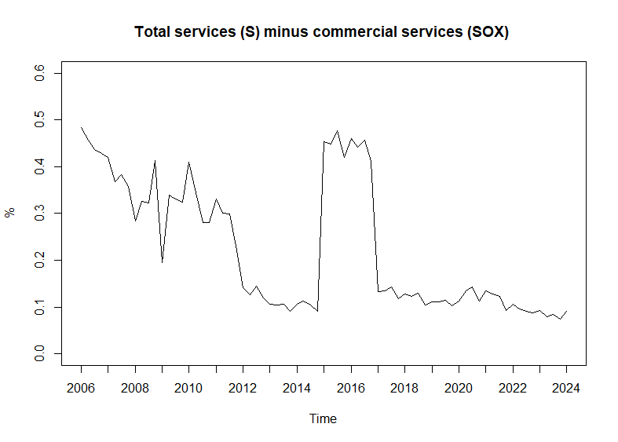

Slide 4
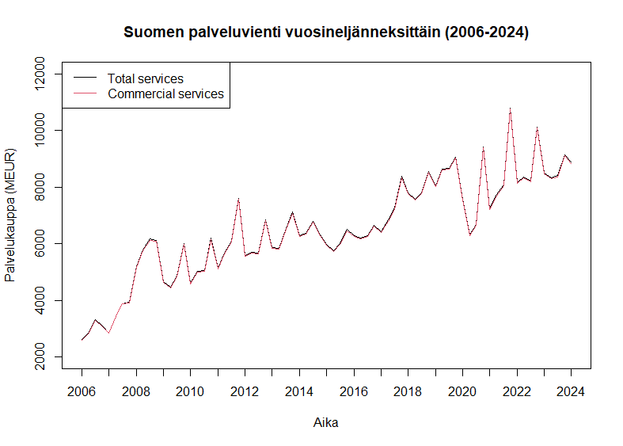
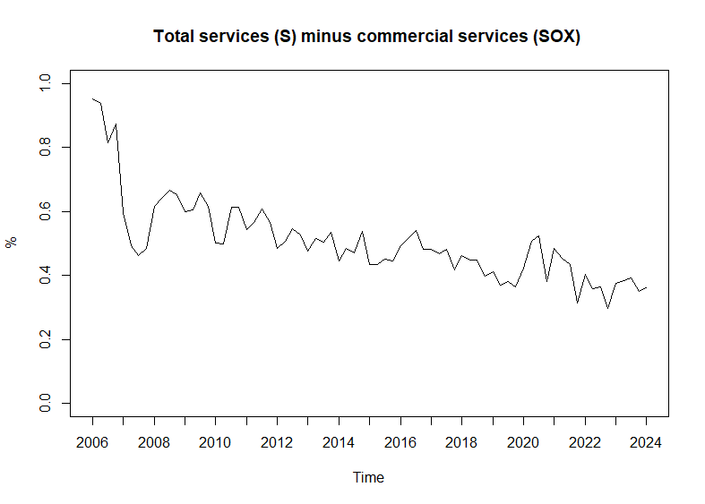

Slide 5
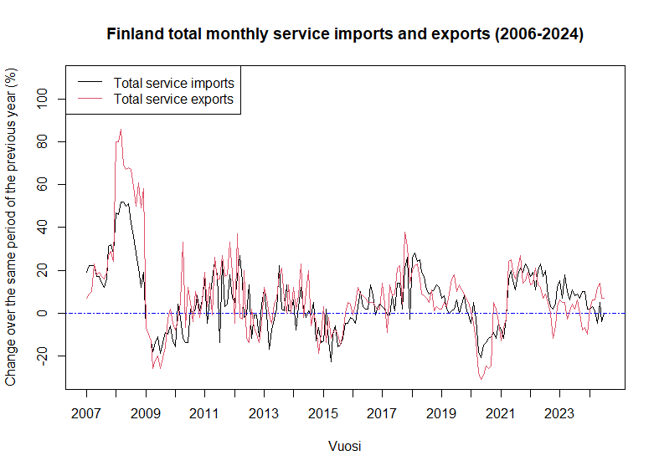

Slide 6
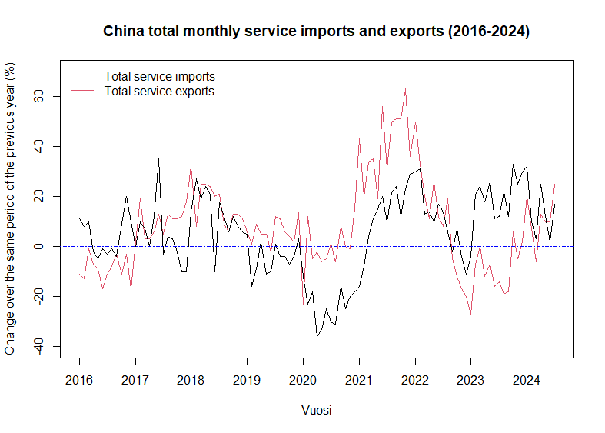
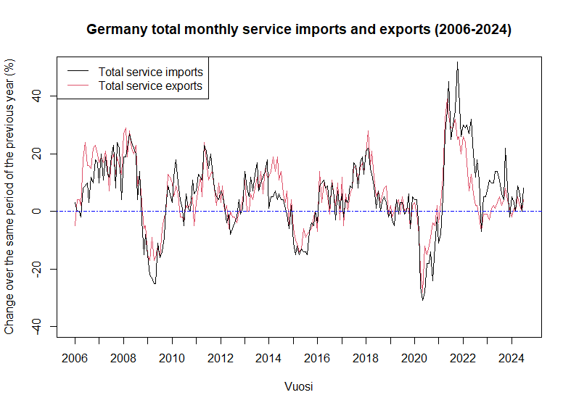
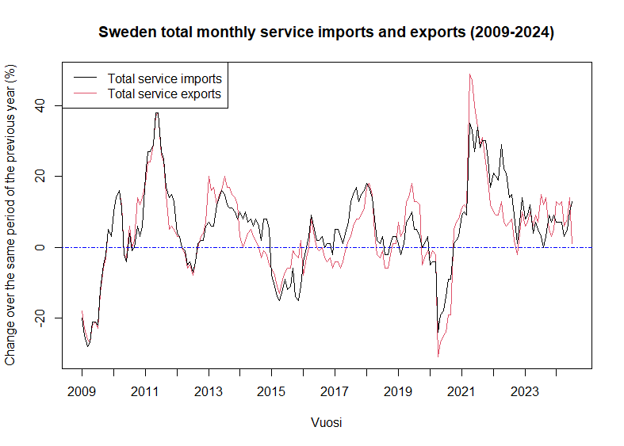
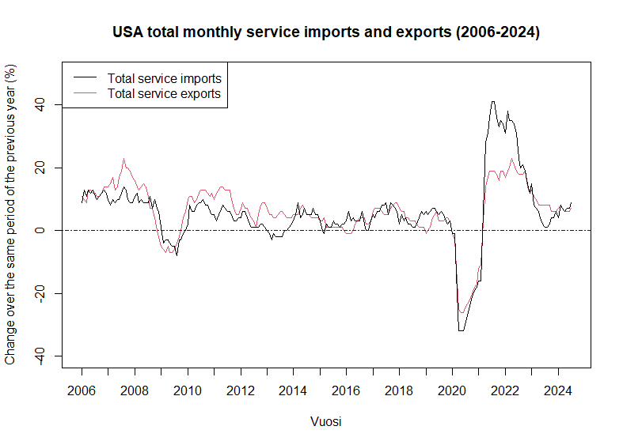

Slide 7
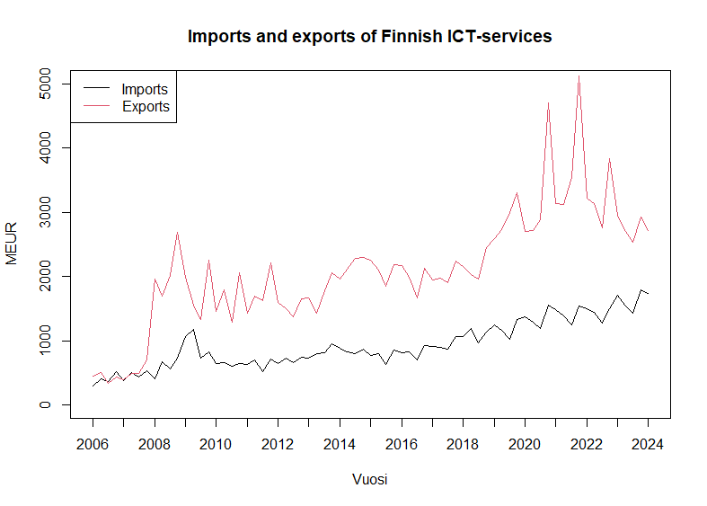
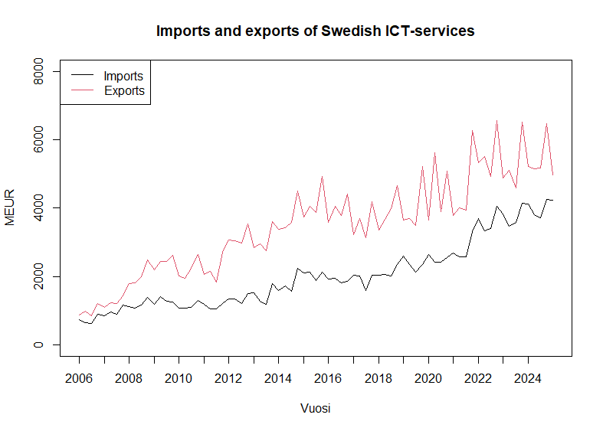

Slide 8
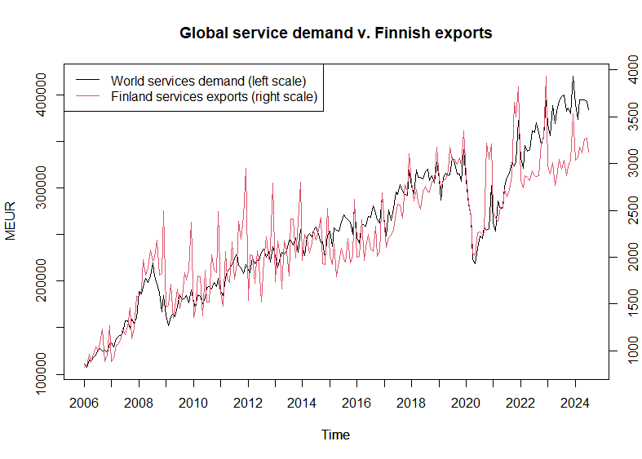

Slide 9
Palaute: todo
Selvitä että vastaako TK:n kansantalouden tilinpidon data
Laske meidän vientipainoilla
Kaksoiskauppapaino: IMF, BIS, ECFIN (paras)
R-koodi lukemaan painot: Jannen sähköposti (otsikolla kaksoiskauppapainot)
https://github.com/pttry/ficomp
https://julkaisut.valtioneuvosto.fi/handle/10024/162585
https://github.com/pttry/ficomp/blob/master/data-raw/get_ECFIN_weights.R
https://economy-finance.ec.europa.eu/economic-research-and-databases/economic-databases/price-and-cost-competitiveness/price-and-cost-competitiveness-data-section_en
Voi myös laskea painot suoraan datasta
Eroaako Suomen kysyntä maailman kysynnästä: laske painot maittain
Suomen vienti ei suuntaudu samalla tavalla kuin koko maailman kysyntä. Painottaa sen sillä miten nykyinen vienti suuntautuu (suurin osa Suomen vientiä kohdistunee Eurooppaan ~ ½). Jossain määrin poikkeaa siitä koko maailman kysynnästä. Pystyy vastaamaan siihen miksi Suomen vienti on hitaampaa kuin koko maailman vientikysyntä: vientikysyntä Suomen vientikohteissa alhaisempaa kasvua kuin koko maailman vientikysyntä.
Miten hyvin yhteydessä suomen vienti on maailman kysyntään
Jos suomen palvelukauppa kasvanut hitaammin kuin maailman kysyntä

